Slide 1

NHIỆT LIỆT CHÀO ĐÓN
CẢ LỚP ĐẾN BUỔI HỌC MỚI!

Slide 2



kenhgiaovien
Bài giảng và giáo án này chỉ có duy nhất trên kenhgiaovien.com
Bất cứ nơi nào đăng bán lại đều là đánh cắp bản quyền và hưởng lợi bất chính trên công sức của giáo viên.
Vui lòng không tiếp tay cho hành vi xấu.
https://kenhgiaovien.com/
Zalo: 0386 168 725

Slide 3


KHỞI ĐỘNG
Nhờ tích cực trao đổi, hợp tác mà bài trình chiếu của nhóm bạn Phương Anh được đánh giá xuất sắc. Cô giáo đã nhận xét: “Trao đổi, hợp tác giúp làm giàu và tăng giá trị của thông tin”. Em hãy giải thích vì sao cô giáo lại nói như vậy.

Slide 4


KHỞI ĐỘNG
Trình bày thông tin trong trao đổi và hợp tác thường nhằm mục đích cùng nhau thảo luận để tìm hiểu hoặc giải quyết một vấn đề nào đó. → Nếu đạt hiệu quả sẽ thu nhận được thêm thông tin có giá trị hoặc thông tin về vấn đề cần quan tâm trở nên chính xác, đầy đủ và sát thực hơn.

Slide 5
E2. TRÌNH BÀY THÔNG TIN
TRONG TRAO ĐỔI VÀ HỢP TÁC
BÀI 1: SỬ DỤNG BÀI
TRÌNH CHIẾU TRONG
TRAO ĐỔI THÔNG TIN

Slide 6

NỘI DUNG BÀI HỌC
Sử dụng hình ảnh, biểu đồ, video một cách hợp lí
1
Thực hành sử dụng đa phương tiện ở bài trình chiếu trong trao đổi và hợp tác
2

Slide 7


1
SỬ DỤNG HÌNH ẢNH, BIỂU ĐỒ,
VIDEO MỘT CÁCH HỢP LÍ

Slide 8



Trình bày thông tin trong trao đổi và hợp tác nhằm mục đích gì?
Trình bày thông tin trong trao đổi và hợp tác là cùng nhau chia sẻ, phản hồi thông tin, để thảo luận về một vấn đề nào đó.

Slide 9

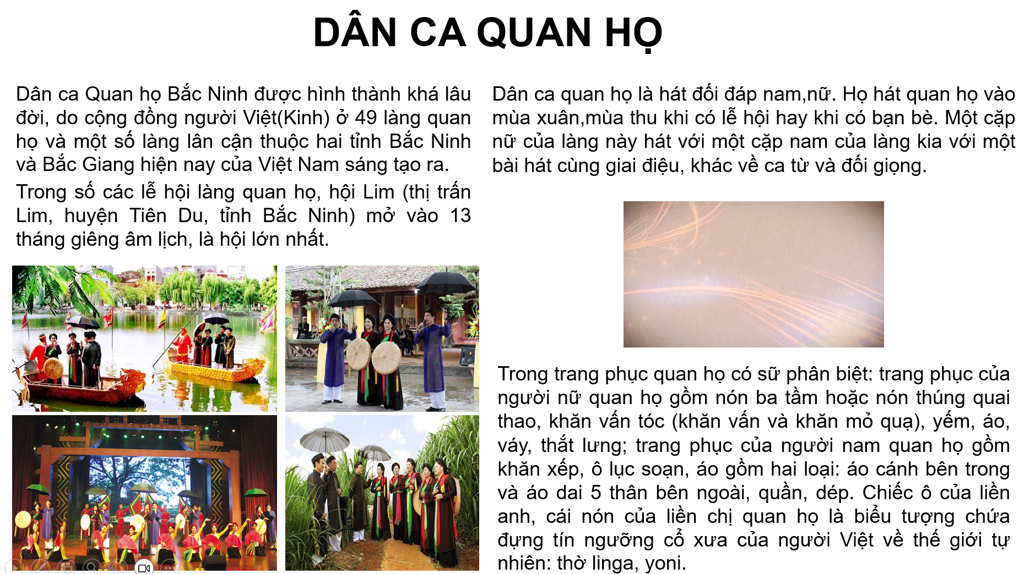
Quan sát trang chiếu bên dưới và nhận xét về hình thức và nội dung.

Slide 10

Đọc thông tin mục 1 SGK tr.29 và trả lời câu hỏi:
Theo em, sử dụng các hình ảnh, biểu đồ, video như thế nào là hợp lí để trình bày thông tin trong trao đổi và hợp tác?

Slide 11
Không quá 1 video, 3 hình ảnh, 5 ý, 7 dòng trên một trang chiếu.
Về hình thức
Các đối tượng đa phương tiện cần được sắp xếp, bố trí hợp lí, màu sắc hài hòa, dễ quan sát.
Nếu đưa vào đường liên kết của video thì cần dẫn nguồn.
Về nội dung
Không nên lạm dụng đa phương tiện.

Slide 12

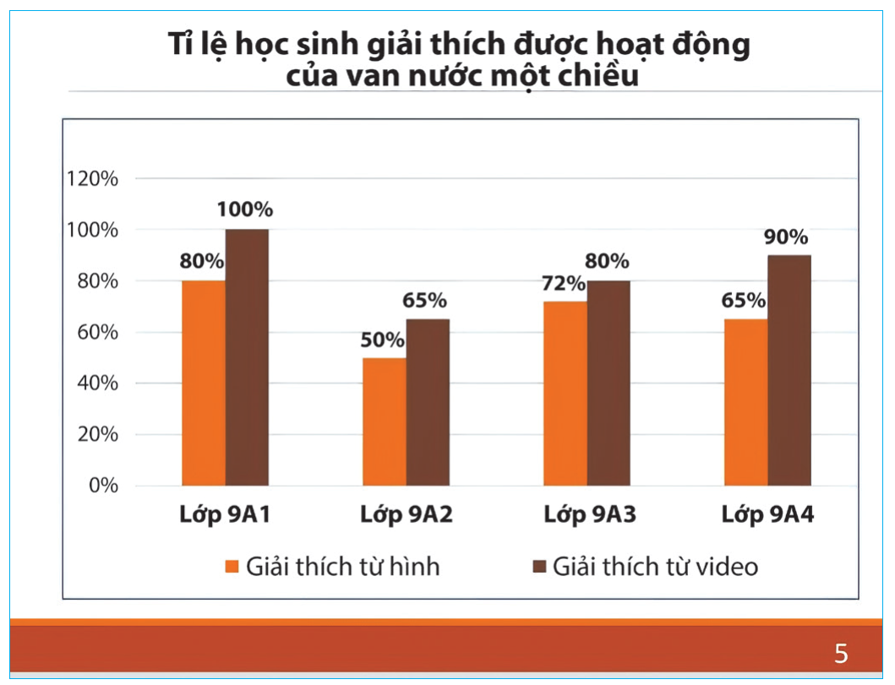
MỞ RỘNG
Có thể tạo biểu đồ mà dữ liệu của nó liên kết với một trang tính của phần mềm bảng tính.
Hình 1. Biểu đồ tỉ lệ HS giải thích được hoạt động của một thiết bị

Slide 13
GHI NHỚ
Trình bày thông tin trong trao đổi và hợp tác là cùng nhau chia sẻ, phản hồi thông tin, để thảo luận về một vấn đề nào đó. Biết cách sử dụng hợp lí đa phương tiện trong bài trình chiếu sẽ đem lại hiệu quả cho việc trình bày thông tin trong trao đổi, hợp tác.

Slide 14
2
THỰC HÀNH SỬ DỤNG ĐA PHƯƠNG TIỆN
Ở BÀI TRÌNH CHIẾU TRONG
TRAO ĐỔI VÀ HỢP TÁC

Slide 15

NHIỆM VỤ
Em hãy sử dụng phần mềm PowerPoint (từ phiên bản 2016) để tạo bài trình chiếu trình bày một chủ đề cần trao đổi, thảo luận trong nhóm. Nội dung trình bày được thể hiện qua các hình ảnh, video và biểu đồ. Chủ đề do nhóm tự chọn.

Slide 16
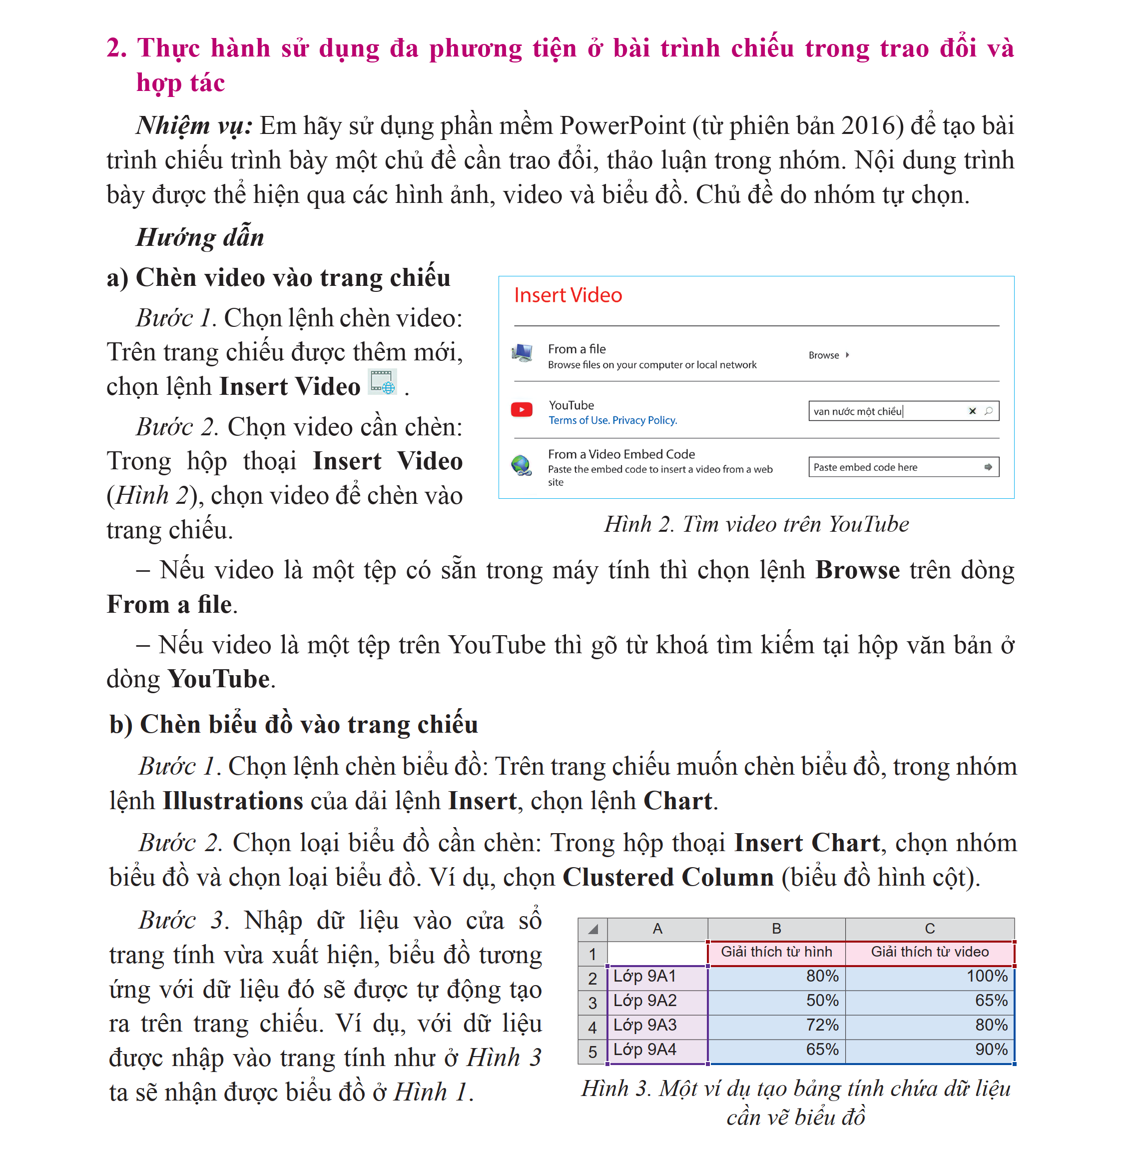
a) Chèn video vào trang chiếu
Bước 1. Chọn lệnh chèn video: Trên trang chiếu được thêm mới, chọn lệnh Insert Video .
Bước 2. Chọn video cần chèn: Trong hộp thoại Insert Video, chọn video để chèn vào trang chiếu.

Slide 17
a) Chèn video vào trang chiếu
Nếu video là một tệp có sẵn trong máy tính thì chọn lệnh Browse trên dòng From a file.
Nếu video là một tệp trên Youtube thì gõ từ khóa tìm kiếm tại hộp văn ở ở dòng Youtube.

Slide 18
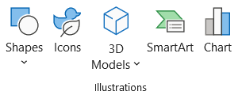
b) Chèn biểu đồ vào trang chiếu
Bước 1. Chọn lệnh chèn biểu đồ: Trên trang chiếu muốn chèn biểu đồ, trong nhóm lệnh Illustrations của dải lệnh Insert, chọn lệnh Chart.

Slide 19
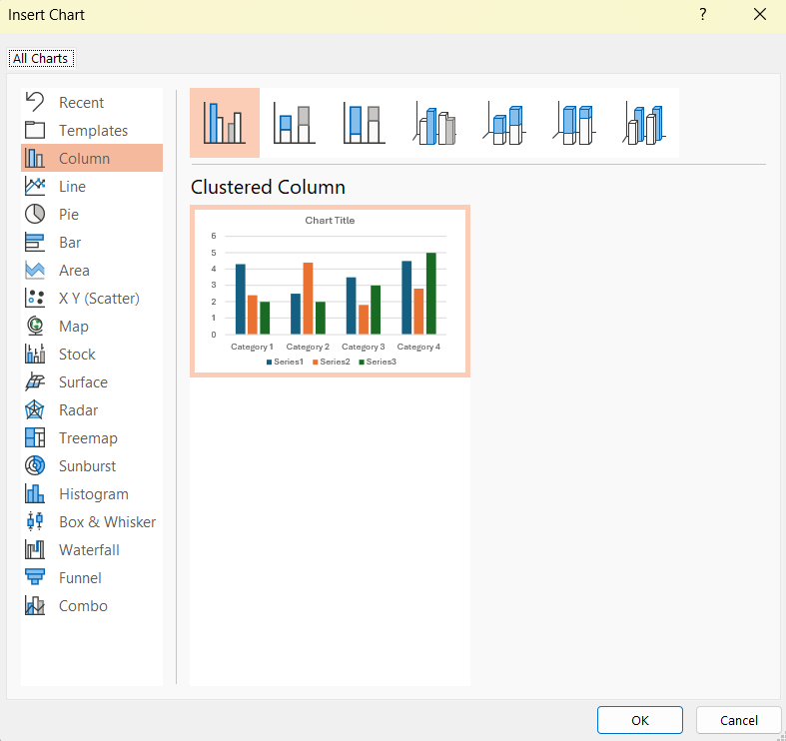
b) Chèn biểu đồ vào trang chiếu
Bước 2. Chọn loại biểu đồ cần chèn: Trong hộp thoại Insert Chart, chọn nhóm biểu đồ và chọn loại biểu đồ.

Slide 20
b) Chèn biểu đồ vào trang chiếu
Bước 3. Nhập dữ liệu vào cửa số trang tính vừa xuất hiện, biểu đồ tương ứng với dữ liệu đó sẽ được tự động tạo ra trên trang chiếu.

Slide 21

b) Chèn biểu đồ vào trang chiếu
Kết quả:
Hình 1. Biểu đồ tỉ lệ HS giải thích được hoạt động của một thiết bị

Slide 22
PHIẾU CHẤM
Thực hành sử dụng đa phương tiện ở bài trình chiếu
trong trao đổi và hợp tác
Tiêu chí | Điểm | Nhóm tự đánh giá | Nhóm bạn đánh giá | GV đánh giá
Nêu đủ và đúng các bước thực hiện | 7
Trình bày rõ ràng | 3
Điểm trung bình

Slide 23


BÀI TẬP
TRẮC NGHIỆM

Slide 24
Câu 1: Để sử dụng đa phương tiện trong trình bày thông tin được
hợp lí về hình thức nên thực hiện nguyên tắc nào?
A. không quá 1 video,
3 hình ảnh, 5 ý, 7 dòng.
B. không quá 1 video,
4 hình ảnh, 5 ý, 8 dòng.
A. không quá 1 video,
3 hình ảnh, 5 ý, 7 dòng.
C. không quá 1 video,
3 hình ảnh, 7 ý, 5 dòng.
D. không quá 1 video,
4 hình ảnh, 8 ý, 5 dòng.

Slide 25
Câu 2: Để chèn video vào trang chiếu, cần chọn lệnh
A. Insert Picture.
B. Insert Video.
B. Insert Video.
C. Insert Chart.
D. Insert Smart Art.

Slide 26
Câu 3: Để chọn lệnh chèn biểu đồ, trong nhóm lệnh Illustrations
của dải lệnh Insert, chọn lệnh
A. Shape.
B. Icons.
C. 3D Models.
D. Chart.
D. Chart.

Slide 27
Câu 4: Khi làm bài tập tìm hiểu về “Dân ca quan họ Bắc Ninh”, bạn A muốn chèn video một bài hát quan họ. Thao tác nào sau đây đúng
để chèn video từ Youtube?
A. Chọn lệnh Insert Picture, hộp thoại Insert Picture xuất hiện, chọn lệnh Browse trên dòng From a file.
B. Chọn lệnh Insert Video, hộp thoại Insert Picture xuất hiện, chọn lệnh Browse trên dòng From a file.
C. Chọn lệnh Insert Video, hộp thoại Insert Video xuất hiện, gõ từ khóa tìm kiếm tại hộp văn bản ở dòng Youtube.
D. Chọn lệnh Insert Picture, hộp thoại Insert Video xuất hiện, gõ từ khóa tìm kiếm tại hộp văn bản ở dòng Picture online.

Slide 28
Câu 5: Một nhóm học sinh thực hiện dự án “Khảo sát ứng dụng công nghệ AI trong học tập ở học sinh THCS”, thu được kết quả như sau:
Khối lớp | Lớp 6 | Lớp 7 | Lớp 8 | Lớp 9
Chatbot AI | 32% | 36% | 42% | 66%
Gamma.app | 46% | 52% | 58% | 78%
Duolingo | 55% | 67% | 72% | 83%
Khác | 24% | 33% | 45% | 56%

Slide 29
Nhóm HS này chuẩn bị trình chiếu kết quả trên bằng biểu đồ cột.
Thao tác nào sau đây đúng để chèn biểu đồ cột vào trang chiếu?
A. Insert/Chart/Column/Clustered Column.
A. Insert/Chart/Column/Clustered Column.
B. Insert/Chart/Line/Line with Markers.
C. Insert/Chart/Pie/Pie of Pie.
D. Insert/Chart/Area/100% Stacked Area.

Slide 30

LUYỆN TẬP
Trong các câu sau, những câu nào đúng?
1) Nguyên tắc “không quá 1, 3, 5, 7” hướng dẫn trình bày đa phương tiện một cách phù hợp để dễ quan sát.
2) Khi trình bày thông tin trong trao đổi và hợp tác, các đối tượng đa phương tiện nên được bố trí tạo ấn tượng với màu sắc sặc sỡ.
3) Có thể chèn hình ảnh, video và bảng tính vào trang chiếu trong bài trình chiếu.

Slide 31

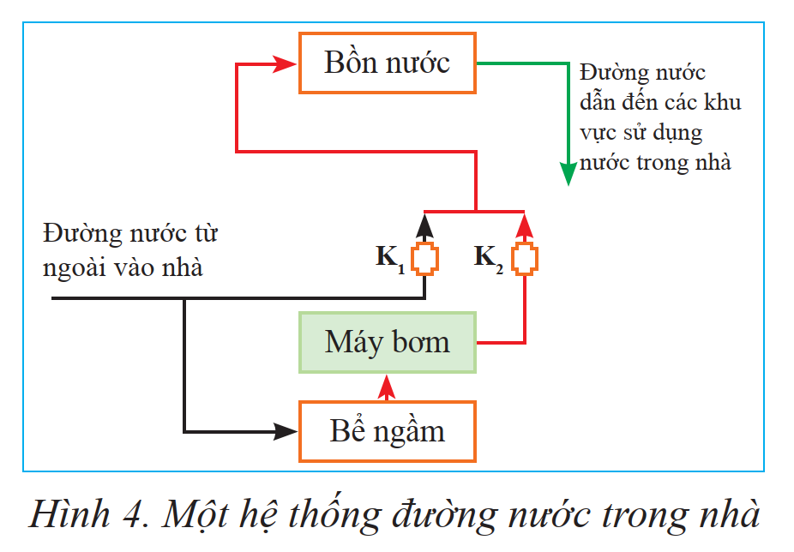

VẬN DỤNG
Hình 4 biểu diễn một hệ thống đường nước trong nhà. Một nhóm học sinh đã đưa hình ảnh này vào bài trình chiều để trao đổi, thảo luận nhằm giải thích tác dụng của hai van nước một chiều K1 và K2. Trong cuộc sống hằng ngày, chúng ta gặp nhiều câu hỏi hoặc vấn đề tương tự như trên, cần cùng nhau tìm hiểu để giải quyết.
Hãy tạo một bài trình chiếu sử dụng đa phương tiện trình bày thông tin cần trao đổi, hợp tác để giải quyết một vấn đề nào đó do em đề xuất.

Slide 32


Yêu cầu
Tối đa 6 trang, có ít nhất 1 hình ảnh, 1 video và 1 biểu đồ.
Cấu trúc: (1) Trang tiêu đề gồm tên chủ đề, danh sách các thành viên của nhóm; (2) Trang hình ảnh thực của thiết bị; (3) Trang hình ảnh cấu tạo của thiết bị; (4) Trang video mô phỏng hoạt động của thiết bị; (5) Trang biểu đồ so sánh theo tiêu chí liên quan đến đánh giá thiết bị hoặc con người; (6) Kết luận giải thích về hoạt động của thiết bị.

Slide 33

HƯỚNG DẪN VỀ NHÀ
Ôn lại kiến thức đã học.
Làm Bài 1 (E2) trong SBT Tin học 9.
Đọc và tìm hiểu trước Bài 2 (E2).

Slide 34
CẢM ƠN CẢ LỚP ĐÃ
LẮNG NGHE, HẸN GẶP LẠI!

